Slide 1

HTML (HyperText Markup Language)
Programmation Web et Multimédia
II-1
2013-2014

Slide 2
HTML?
Hyper : Non linéaire, liens entre nœuds
Text : Composé de texte
Markup : Marqué, balisé
Language : Langage
Langage à syntaxe stricte de présentation de documents (non pas un langage de programmation),
La description de contenus est faite par des éléments de formatage (balise)
Il est utilisé pour construire les pages Web
Permettant la navigation hypertexte (ancres: références internes, liens: références externes)
Destiné a être visualiser par un navigateur web

Slide 3
Bref historique
WWW (World Wide Web: W3) Project Proposal (mars 1989)
W3 Consortium (1994) http://www.w3.org
HTML 1.0 (août 1994)
HTML 2.0 (novembre 1995)
HTML 3.2 (janvier 1997)
HTML 4.0 (avril 1998)
HTML 4.01 (décembre 1999)
XHTML 1.0 (janvier 2000)
HTML 5 depuis 2003, depuis 2007 au W3C, standard prévu en 2014

Slide 4
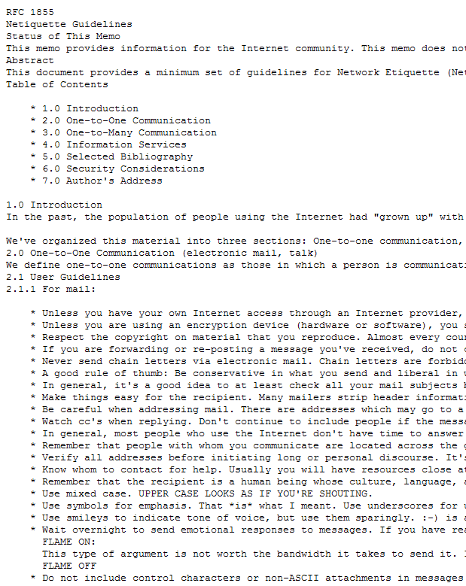
Structurer un document
Titre du document
Titre de niveau 1
Titre de niveau 2
Titre de niveau 3
Paragraphe
…
Repérer les structures :
➔Marquer leur début/fin
➔Utilisation de balises

Slide 5
Balises (tags ou marqueurs)
HTML utilise des marques - ou balises - pour spécifier la façon dont un élément doit apparaître, pour afficher des images ou définir des actions.
Ces marques sont toujours placées entre les signes “<” et “>” et agissent très souvent par paire : la première spécifie le début d’application du l’effet (style ou l’action), la seconde, qui comporte le signe “/”, marque la fin de son application du style (ou de l’action).
exemples:
<b> : gras
<u> : souligné
<p> : nouveau paragraphe
<br> : nouvelle ligne

Slide 6
Balises (tags ou marqueurs)
Balises insensibles à la casse :
<BALISE>
<balise>
<Balise>
<bAlIsE>
Ouvrante : <balise>
Fermante : </balise> (éventuellement optionnelle)
Les balises ne sont pas visibles dans le rendu du navigateur
Possibilité d’ajouter des attributs/options: <balise attribut="val" opt>
Équivalent
mais XHTML ➔ minuscules
Encadrement d'un bloc

Slide 7
Utilisation des balises
Utilisation CORRECTE
<i>Texte<b>Texte Texte</b></i>
Utilisation INCORRECTE
<i>Texte<b>Texte Texte</i></b>
Jamais de chevauchement (pile d’états)

Slide 8
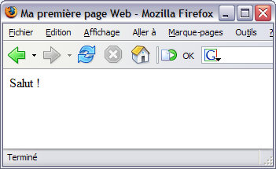
Document HTML
Document texte ASCII .htm ou .html
Structure de base :
Information sur la version de HTML utilisée
En-tête déclaratif
Corps, contenu du document
1.
<!DOCTYPE HTML PUBLIC "-//W3C//DTD HTML 4.01//EN"
"http://www.w3.org/TR/html4/strict.dtd">
<html>
<head>
<title>Ma première page Web</title>
</head>
<body>
Salut !
</body>
</html>
2.
3.

Slide 9
Document HTML: information sur version HTML
Document texte ASCII .htm ou .html
Structure de base :
Information sur la version de HTML utilisée
En-tête déclaratif
Corps, contenu du document
1.
<!DOCTYPE HTML PUBLIC "-//W3C//DTD HTML 4.01//EN"
"http://www.w3.org/TR/html4/strict.dtd">
<html>
<head>
<title>Ma première page Web</title>
</head>
<body>
Salut !
</body>
</html>
2.
3.

Slide 10
Document HTML: information sur version HTML
DTD
Document Type Definition
Description d’un langage particulier
Permet à l’agent utilisateur d’interpréter correctement le document
<!DOCTYPE HTML PUBLIC "-//W3C//DTD HTML 4.01//EN" "http://www.w3.org/TR/html4/strict.dtd">

Slide 11
Document HTML: en-tête
Document texte ASCII .htm ou .html
Structure de base :
Information sur la version de HTML utilisée
En-tête déclaratif
Corps, contenu du document
1.
<!DOCTYPE HTML PUBLIC "-//W3C//DTD HTML 4.01//EN"
"http://www.w3.org/TR/html4/strict.dtd">
<html>
<head>
<title>Ma première page Web</title>
</head>
<body>
Salut !
</body>
</html>
2.
3.

Slide 12
Document HTML: en-tête
Informations sur le document
Titre du document (obligatoire)
<title> … </title>
Méta données
<meta name="nom" content="valeur">
<meta name="Author" content="auteur 1">
<meta name="keywords" lang="fr" content="cours, HTML">
<meta name="keywords" lang="en" content="course, HTML">
<meta name="copyright" content="2013 ENSI">
Autres informations
Styles
Scripts

Slide 13
Document HTML: entité HTML (dans body)
Document texte ASCII .htm ou .html
Structure de base :
Information sur la version de HTML utilisée
En-tête déclaratif
Corps, contenu du document
1.
<!DOCTYPE HTML PUBLIC "-//W3C//DTD HTML 4.01//EN"
"http://www.w3.org/TR/html4/strict.dtd">
<html>
<head>
<title>Ma première page Web</title>
</head>
<body>
Salut !
</body>
</html>
2.
3.

Slide 14
Document HTML
Initialement : mise en page du document
Police, couleur, taille, alignement du texte, …
Maintenant : structuration logique du document
Titres de différents niveaux
Paragraphes, citation, exemple, code, …
Listes
Tableaux, …
Si le document est correctement structuré, chaque élément pourra être mis en forme via une feuille de style CSS

Slide 15
Document HTML: Quelques règles
Texte ASCII 7 bits (alphabet non accentué + quelques symboles)
ASCII: American Standard Code for Information Interchange.
Retour à la ligne non structurant : non mis en forme
Espaces (sens large) consécutifs = UN espace
Caractères accentués : représentation spécifique
Symboles : représentation spécifique
Balises = structure, pas (plus) mise en forme
Mise en forme : feuille de style CSS
Commentaires : <!-- commentaire -->

Slide 16
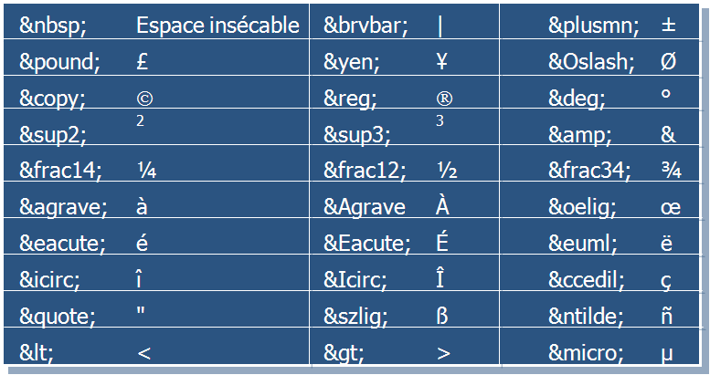
Document HTML: Caractères spéciaux
Certains caractères ont une signification spécifique dans HTML. Pour les utiliser comme tels dans une page, il faut utiliser les commandes alternatives pour les afficher correctement à l'écran. Ces commandes sont :
&lt; pour: <
&gt; pour: >
&amp; pour: &
&quote; pour: "

Slide 17
Document HTML: Structuration
Titres (6 niveaux de hiérarchie) :
<h1> … </h1>
<h2> … </h2>
<h3> … </h3>
<h4> … </h4>
<h5> … </h5>
<h6> … </h6>
Paragraphes
<p> … [</p>]
Saut de ligne :
<br>

Slide 18
Document HTML: Structuration
Ligne de séparation horizontale :
<hr>
Texte préformaté (brut) :
<pre> … </pre>
Retours à la ligne et espaces multiples apparaissent
Groupe « mode en ligne » ➔ structuration pure
<span> … </span>
Groupe « mode bloc » ➔ structuration pure
<div> … </div>

Slide 19
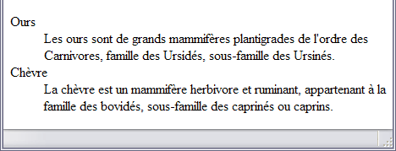
Listes: Liste de définition
Liste : <dl> … </dl>
Élément : <dt> … [</dt>]
Définition : <dd> … [</dd>]
<dl>
<dt>Ours</dt>
<dd>Les ours sont de grands mammifères plantigrades de l'ordre des Carnivores, famille des Ursidés, sous-famille des Ursinés.
</dd>
<dt>Chèvre </dt>
<dd>La chèvre est un mammifère herbivore et ruminant, appartenant à la famille des bovidés, sous-famille des caprinés ou caprins.
</dl> <!-- source : http://fr.wikipedia.org -->

Slide 20
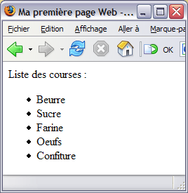
Listes: Liste non numérotée
Liste : <ul> … </ul>
Élément : <li> … [</li>]
Liste des courses :
<ul>
<li>Beurre</li>
<li>Sucre</li>
<li>Farine</li>
<li>Oeufs
<li>Confiture
</ul>

Slide 21

Listes: Liste numérotée
Liste : <ol> … </ol>
Élément : <li> … [</li>]
Liste des courses :
<ol>
<li>Beurre</li>
<li>Sucre</li>
<li>Farine</li>
<li>Oeufs
<li>Confiture
</ol>

Slide 22
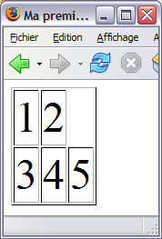
Tableaux
Tableau : <table> … </table>
Ligne : <tr> … [</tr>]
Cellule : <td> … [</td>]
Cellule d’en-tête : <th> … [</th>]
Colonnes = nombre maxi de <td> par <tr>
<table>
<tr> <td>1</td> <td>2</td> </tr>
<tr> <td>3</td> <td>4</td> <td>5</td> </tr>
</table>
<table>
<tr> <td>1 <td>2
<tr> <td>3 <td>4 <td>5
</table>

Slide 23
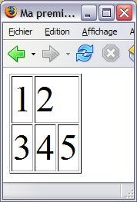
Tableaux
Extension de cellule sur C colonnes :
<td colspan="C">
<table>
<tr> <td>1 <td colspan=2>2 <!-- suite -->
<tr> <td>3 <td>4 <td>5
</table>

Slide 24
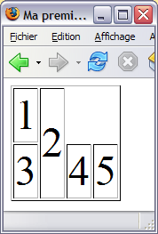
Tableaux
Extension de cellule sur L lignes :
<td rowspan="L">
<table>
<tr> <td>1 <td rowspan=2>2
<tr> <td>3 <!-- suite --> <td>4 <td>5
</table>

Slide 25
Tableaux
Il existe 2 grands types d’utilisation des tableaux:
présentation de données
mise en page
Attributs :
align=”center” ou ”left” ou ”right”
border=”n”, n : nombre de pixels pour l’épaisseur du cadre
cellpadding = nombre de pixels entre le bord des cellules et leurs contenus
cellspacing = nombre de pixels entre les bords des cellules
bgcolor pour définir la couleur de fond
width, height
Exemple : <table border=”2” cellpadding=”3” align=”center” width=”90%”> . . . </table>

Slide 26
Classe, identification et description
Affecter une balise à une classe
Attribut class
<p class="ma_classe">
Donner un identifiant à une balise
Attribut id
Identifiant doit être unique (charge du concepteur)
<p id="mon_id_unique">
Décrire un élément
Attribut title pour la plupart des éléments HTML
Texte affiché sous forme d’info-bulle (tooltip)
Sous-groupe de l'ensemble des balises <p>
Une balise <p> repérée de façon unique

Slide 27
Liens et ancres
Base de la navigation hypertexte
Lien (ancre source d’un) : zone active cliquable
<a href="URL">support du lien</a>
Support : texte, image, contenus entre <a> et </a>
URL : Universal Resource Locator
Ancre (nommée) : point cible
<a name="nom">point d’ancrage</a>
name= nom unique (à la charge du concepteur)
Comment cibler l’ancre dans un lien ? ➔ URL

Slide 28
Images
Ajouter une image au sein du document
<img [width="w"] [height="h"] src="URL" alt="texte alternatif">
src
URL permettant d’atteindre l’image
width et height
permettent à l’agent de prévoir un emplacement avant d’avoir analysé l’image
permettent au concepteur de redimensionner l’image
alt
Texte alternatif si l’image est indisponible/corrompue

Slide 29
Codage des couleurs
Le codage des couleurs en HTML s'appuie sur le modèle RVB (Rouge - Vert - Bleu)
Chaque couleur affichée est décomposable en 3 couleurs de base, dont la valeur peut varier entre 0 et 255
(0,0,0) correspond à la couleur noire
(255,255,255) correspond à la couleur blanche
Les couleurs dans une page HTML s'écrivent toujours sous la forme #RRVVBB
Exemples :
Rouge : #FF0000
Vert : #008000
DarkBlue : #00008B

Slide 30
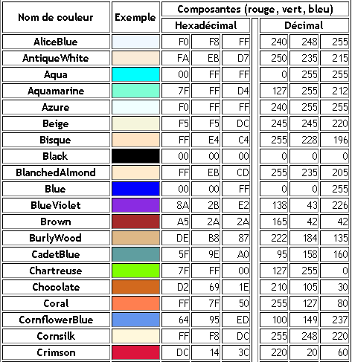
Couleurs nommées

Slide 31
Formulaires: principe
Ensemble de champs, interface interactive
Lignes de texte
Cases à cocher
Boutons radio
Listes de choix
Boutons
Utilisateur ➔ fournit des données
Données traitées au niveau du serveur
Indépendant des plateformes utilisées
Zones de texte
Champs cachés
Lignes de mot de passe
Envoi de fichier

Slide 32
Formulaires: fonctionnement
Description des champs de saisie en HTML
Chaque champs est déclaré par une balise
Chaque champs doit être nommée
Envoi des données au serveur
encodage des données
nom de chaque champs et valeur(s) associée(s)
Traitement des données sur le serveur
JSP
PHP
ASP, …

Slide 33
Formulaires: fonctionnement
Réseau
Client
Navigateur
HTML
JavaScript
CSS
nom=robert
Formulaire
Bonjour
Nom:
Bonjour robert !
robert
<HTML>
<HEAD>
<TITLE>Bonjour</TITLE>
</HEAD>
<BODY>
Bonjour robert !
</BODY>
</HTML>
Serveur
Valider
Serveur Web
nom
Module PHP

Slide 34
Formulaires: mise en place
Déclaration d’un formulaire:
<form name="…" action="…" method="…">
commandes
</form>
method=
GET: Transfert de données dans l’adresse URL (les données sont visibles dans l’URL)
POST: Transfert de données se fait dans une requête http de façon transparente.
Action= page destinataire

Slide 35

Formulaire: champs disponibles
Champ de saisie de texte
Les attributs:
size longueur de la zone du texte
maxlength nombre de caractères maximal autorisé
name identification
value pour inscrire un texte dans le champ
type type du contrôle:
type=text
type=password
type=hidden

Slide 36

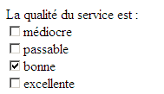
Formulaire: champs disponibles
Cases à cocher
Les attributs:
name identifier le champs du formulaire
value pour spécifier la valeur à envoyer, par défaut la valeur on (checked) est envoyée
checked positionne par défaut le bouton en mode validé

Slide 37
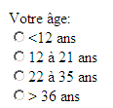

Formulaire: champs disponibles
Les boutons radio
Les attributs:
name pour nommer un groupe de boutons (il faut donner le même nom à tous les boutons radio du même groupe pour qu'ils soient exclusifs)
value pour spécifier la valeur à envoyer
checked positionne par défaut le bouton en mode validé

Slide 38


Formulaire: champs disponibles
Sélecteur de fichier
Permet l’envoi d’un fichier du client vers le serveur
NB : le type d'encodage du formulaire doit être : multipart/form-data

Slide 39
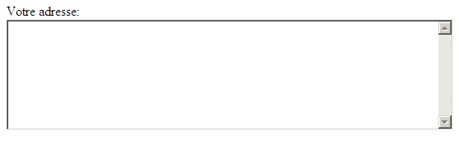
Formulaire: champs disponibles
Zone de texte
Les attributs:
name nom de la donnée
rows nombre de lignes
cols nombre de caractères pour une ligne

Slide 40


Formulaire: champs disponibles
Liste de choix
Les attributs de l'élément <SELECT>:
name nom de la donnée
size nombre de lignes affichées pour une liste multiple
multiple autorise la sélection simultanée de plusieurs items de la liste
Les attributs de l'élément <OPTION>
value définit la valeur passée au script
selected pré-sélection d’un élément de la liste ou valeur par défaut du menu
width largeur du menu en pixels

Slide 41
Formulaire: champs disponibles
Boutons:
Bouton d’envoi
<input type="submit" value="Envoyer">
Bouton de remise à zéro
<input type="reset" value="Effacer">

Slide 42
Questions
42

